Slide 1

여행 준비 서비스
고잉
예약 메일부터 하루 일정까지
흩어진 예약을 모으고, 가고 싶은 곳을 일정으로 연결합니다.
프로젝트 발표 · 2026.10

Slide 2
고잉 / 문제
여행할 때마다 다시 찾는 정보
장소를 고른 뒤에도 예약과 동선을 다시 확인해야 했습니다
“현지어 리뷰가 많은 식당도 가보고 싶다”
“이 식당을 들렀다가 다음 예약에 갈 수 있을까?”
메일함
지도와 리뷰
여행 메모
예약 날짜와 시간
장소를 고르고 거리 비교
예약과 동선을 다시 맞추기
02

Slide 3
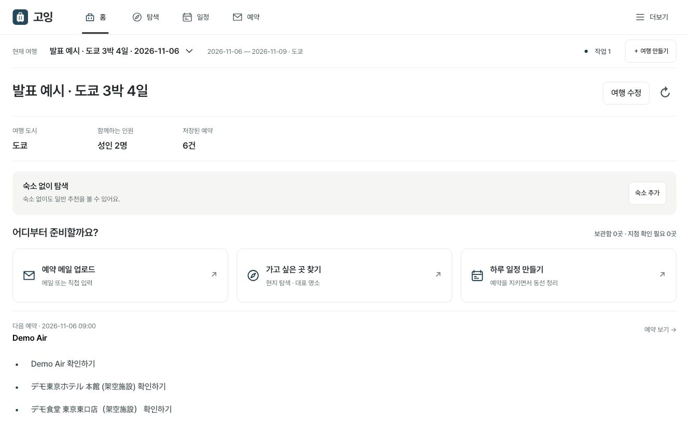
고잉 / 사용 흐름
여행 하나를 중심으로
도시와 날짜를 한 번 입력하고 계속 이어서 사용합니다
도시와 날짜를 먼저
예약과 장소, 일정에서
같은 여행 정보를 재사용
숙소 없이도 시작
필요한 조건만 나중에 추가
03

Slide 4
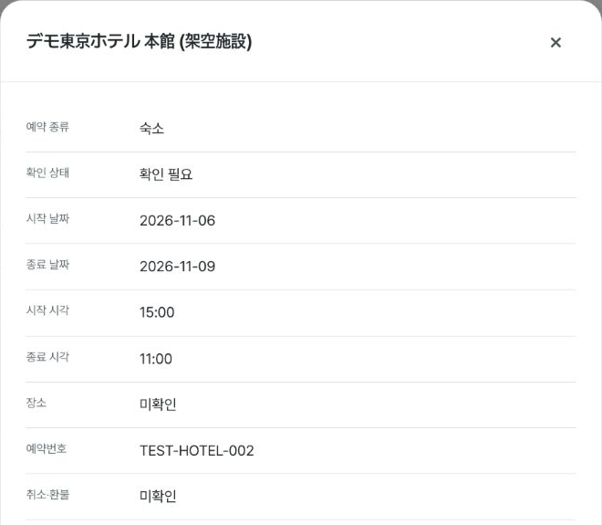
고잉 / 메일 분석
메일을 예약으로 정리하기
읽어 낸 날짜와 시간을 사용자가 확인하고 수정합니다
AI가 읽고, 사용자가 확인
체크인과 체크아웃을 한눈에
왕복편과 복수 예약도 구분
직접 고친 값은 다시 분석해도 유지
AI 분석: gpt-5-mini
화면: 가상 메일의 기본 분석 예시
04

Slide 5
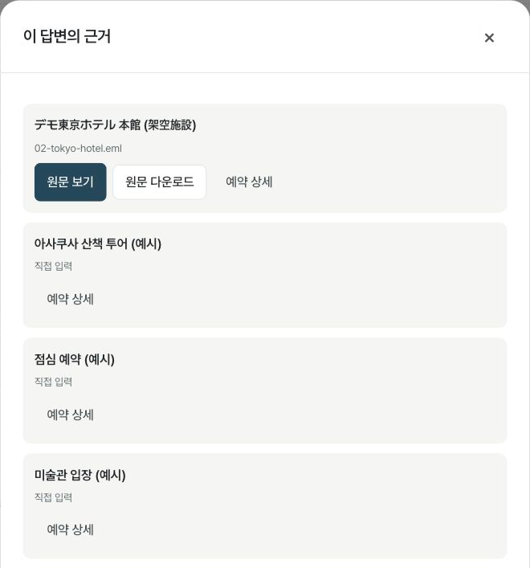
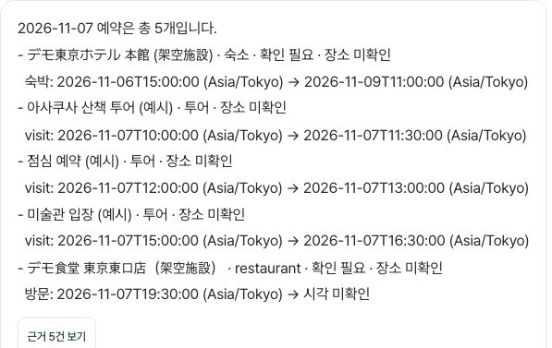
고잉 / 근거 기반 답변
날짜로 묻고, 원문으로 확인하기
“2일차 예약을 전부 알려줘”라고 물어볼 수 있습니다
날짜별 예약 전체 조회 / 답변에서 원문 근거 확인
05

Slide 6
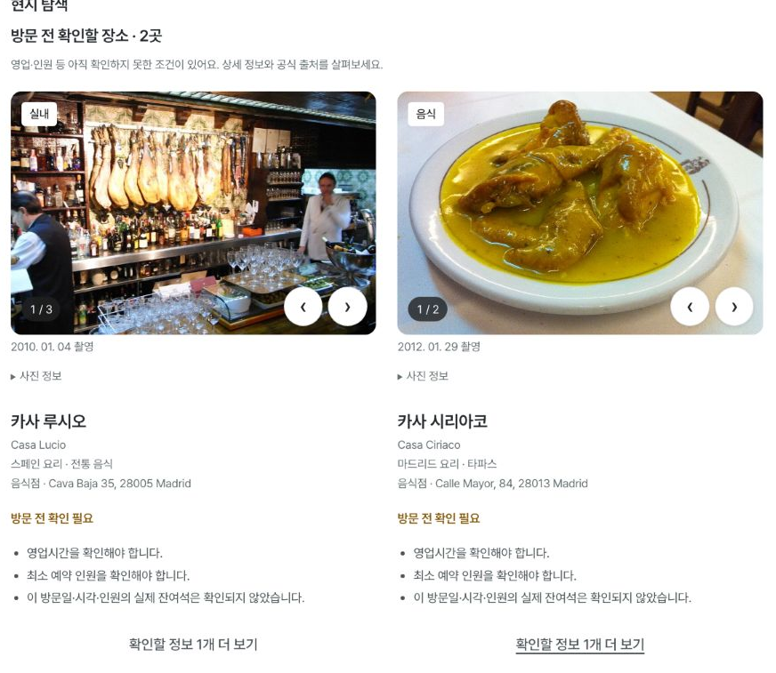
고잉 / 장소 탐색
사진과 조건을 보고 장소 고르기
사진만 보고 정하기 어려운 정보를 함께 보여줍니다
사진과 추천 이유
영업시간과 예약 방법의 출처
저장하고 최대 3곳 비교
숙소 기준 거리도 참고
모르는 조건은 확인 필요로 표시
마드리드 실제 식당 / 방문 조건 확인 필요
06

Slide 7
고잉 / 추천의 기획
현지 탐색과 유명한 곳
여행에서 원하는 경험에 맞춰 나눠 찾습니다
현지 탐색
유명한 곳
현지어 원문 리뷰가 많고
한국어가 적게 관측된 장소
미판별 리뷰와 관측 기간도 확인
대표 명소와 알려진 식당
공식 소개와 플랫폼의 평가 규모
같은 날짜와 인원 조건으로 비교
리뷰 언어는 주민 비율과 다릅니다. 엄격 현지어 추천은 실제 검증 전 OFF.
07

Slide 8
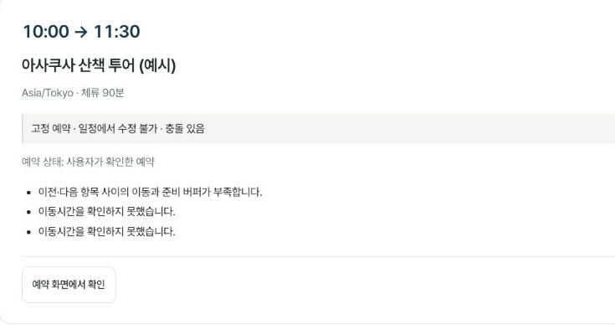
고잉 / 일정 편집
예약 사이에 들어가는 일정
머무는 시간에 앞뒤 이동시간까지 더해 확인합니다
13:00 – 15:00
실제 화면: 고정 예약과 충돌 안내
점심 종료부터 다음 예약까지 120분
30 + 90 + 30 = 150분
이동과 체류를 더하면 30분 부족
확정 예약은 그대로 유지합니다
일정 제약을 설명하는 합성 예시
미리 확인하고 적용, 필요하면 되돌리기
08

Slide 9
고잉 / 구현 방법
어떻게 만들었는지
메일 분석에서 시작해 여행 정보와 일정 계산을 연결했습니다
웹 화면과 여행 데이터
웹 UI와 FastAPI / Render 서버 / Supabase에 여행과 파일 보관
메일을 읽고 근거 찾기
gpt-5-mini로 정보 추출 / text-embedding-3-small로 본문 검색
추천과 일정은 확인한 데이터로 계산
취향 태그·보정 평점·거리로 추천 / 코드로 시간과 조건 검사
사용자 행동 학습은 아직 없음 / 실제 추천 만족도는 앞으로 확인
09

Slide 10
고잉 / 다음 개발
직접 써 보며 이어갈 개발
연결한 사용 흐름을 실제 여행에서 더 확인하려고 합니다
지금 연결한 흐름
다음에 확인할 것
예약 정리와 근거 질문
장소 선택과 일정 편집
실제 리뷰의 이용 범위와 언어 품질
다른 사람의 선택과 방문 경험
도시별 자료와 이동 경로 보강
100개 도시 입력 지원 / 도시별 추천 자료는 확보 수준이 다릅니다
마지막으로, 실제 사용 화면을 보여드리겠습니다.
10

Slide 11
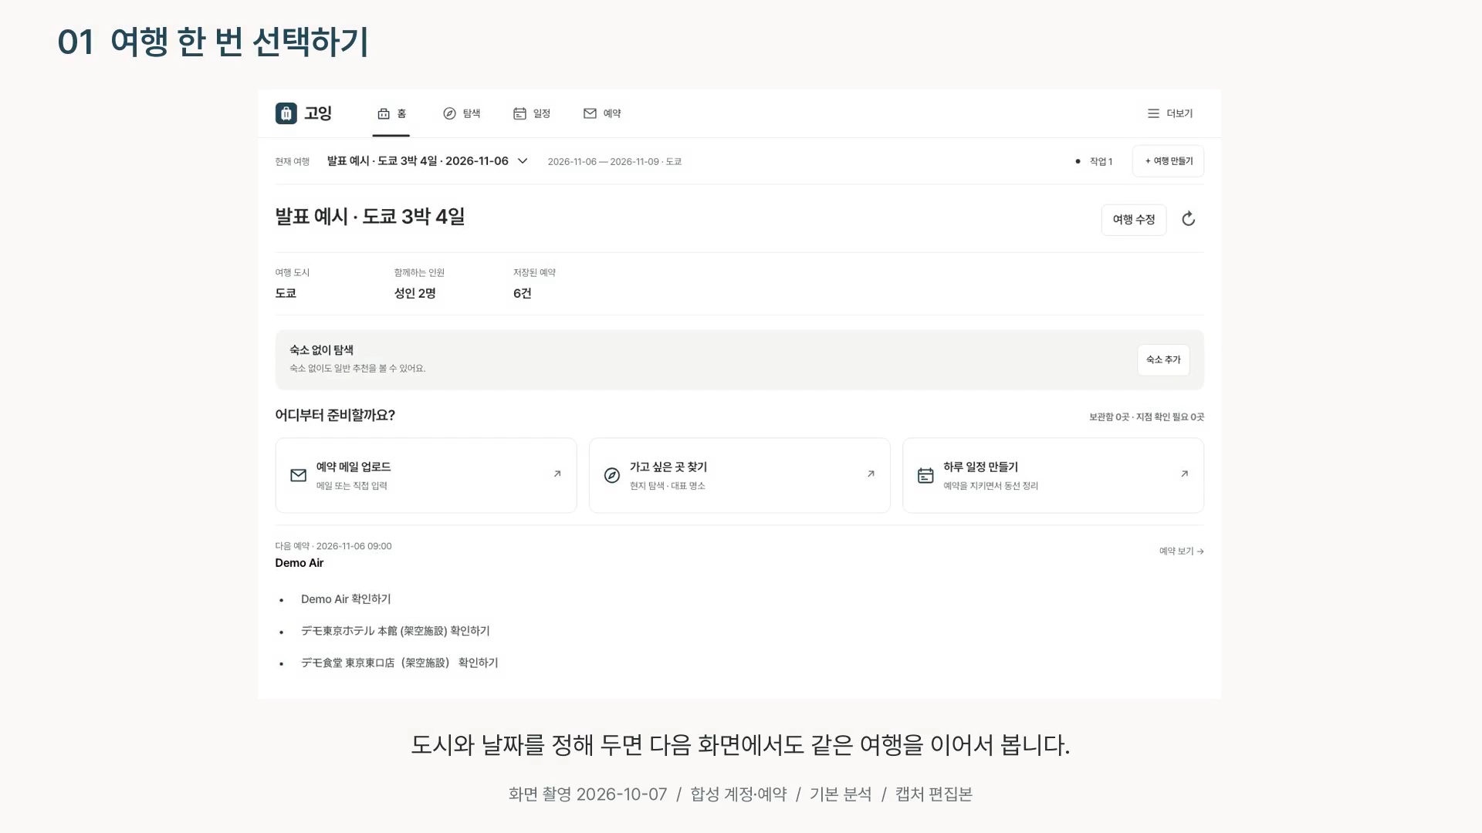
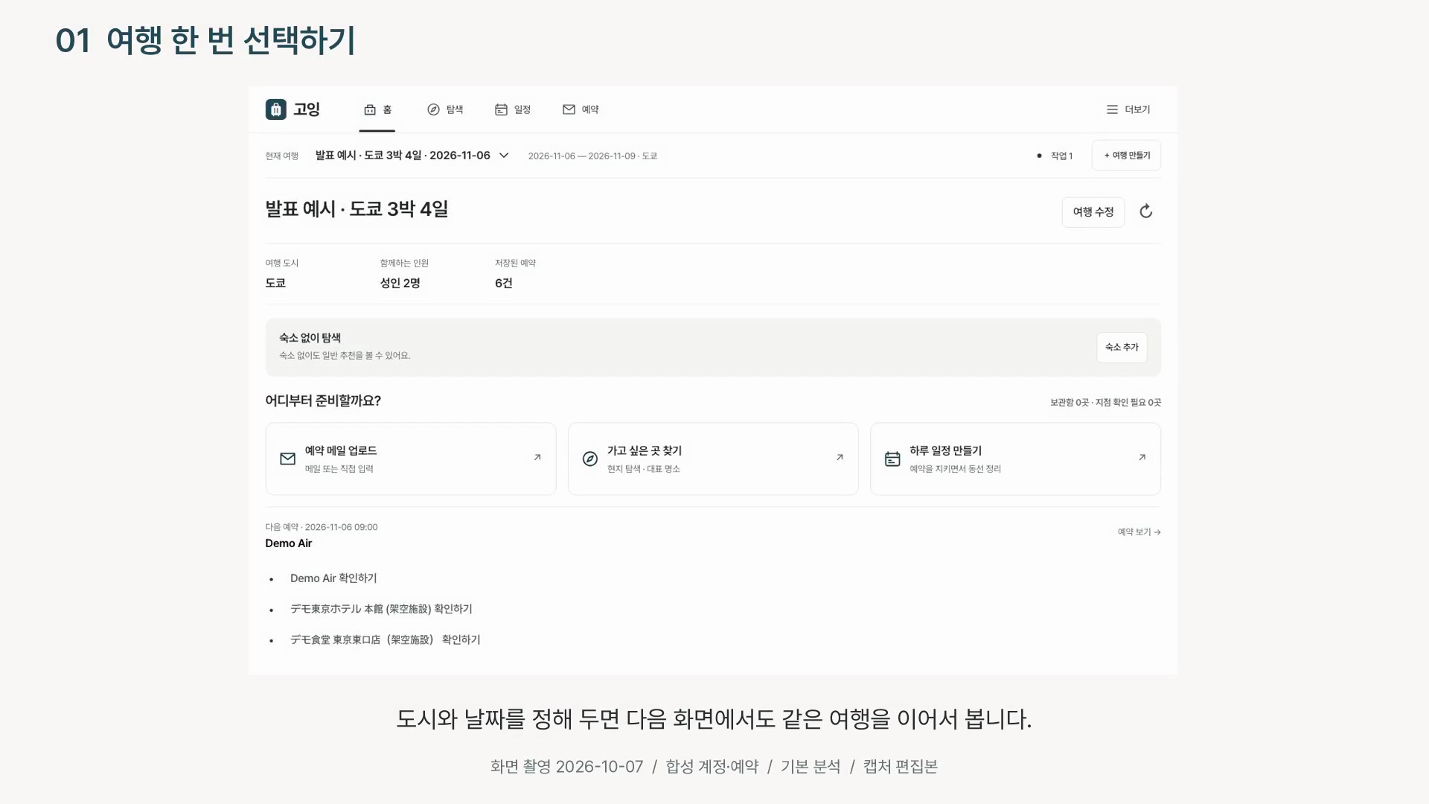
고잉 사용 화면

